Slide 1

Kampania
"Zadbaj o dziecięcy mózg"
Fundacja Dajemy Dzieciom Siłę

Slide 2
Pierwszy smartfon dziecka – im później, tym lepiej.
Przedszkolak wobec internetowych zagrożeń
mgr Dagmara Moskwa

Slide 3


Slide 4
Pozytywne aspekty korzystania ze smartfona przez przedszkolaka
Edukacja i rozwój intelektualny
Rozwój umiejętności technicznych
Komunikacja
Rozrywka

Slide 5
Negatywne aspekty korzystania ze smartfona przez dziecko
Negatywny wpływ na rozwój fizyczny i psychiczny
Zaburzenia mowy
Treści nieodpowiednie dla dzieci
Uzależnienie
Zaburzenie relacji społecznych
Zaburzenia emocjonalne
Cyberzagrożenia
Problemy z koncentracją i nauką

Slide 6
Jak smartfon wpływa na różne aspekty rozwoju dziecka?
Rozwój poznawczy
Pozytywy: aplikacje edukacyjne mogą wspierać rozwój intelektualny i umiejętności logicznego myślenia
Zagrożenia: nadmiar bodźców i szybkie tempo aplikacji może utrudniać koncentrację i zdolność do dłuższego skupienia uwagi

Slide 7
Jak smartfon wpływa na różne aspekty rozwoju dziecka?
Rozwój emocjonalny
Pozytywy: dostęp do aplikacji wspierających naukę emocji i empatii
Zagrożenia: nadmierne korzystanie z gier może wywoływać frustrację i trudności w regulowaniu emocji

Slide 8
Jak smartfon wpływa na różne aspekty rozwoju dziecka?
Rozwój społeczny
Pozytywy: możliwość kontaktu z rodziną i rówieśnikami, rozwój umiejętności komunikacyjnych
Zagrożenia: izolacja i ograniczenie kontaktów w świecie rzeczywistym

Slide 9
Jak smartfon wpływa na różne aspekty rozwoju dziecka?
Rozwój fizyczny
Pozytywy: aplikacje wspierające aktywność fizyczną
Zagrożenia: brak ruchu, problemy postawy i wzroku

Slide 10

Zbyt wczesny kontakt
z urządzeniami cyfrowymi może mieć negatywny wpływ na rozwój fizyczny, intelektualny emocjonalny
i społeczny dziecka.

Slide 11

"Pierwszy smartfon dziecka – im później, tym lepiej"

Slide 12
Dlaczego warto opóźnić wprowadzenie smartfona w życie dziecka?
Rozwój mózgu dziecka
Rozwój społeczny
Ograniczenie ryzyka uzależnienia
Zdrowie fizyczne
Bezpieczeństwo emocjonalne

Slide 13
Alternatywy dla smartfona
Zabawy fizyczne
Rozwijanie pasji
Budowanie relacji społecznych
Edukacja przez zabawę

Slide 14

Kiedy wprowadzić smartfon?
Specjaliści zalecają, aby dzieci poniżej
6 roku życia, miały ograniczony kontakt z technologią.

Slide 15
Jak odpowiedzialnie wprowadzić smartfon w życie przedszkolaka?
Ustalenie limitów czasowych
Wybór odpowiednich treści
Zastosowanie kontroli rodzicielskiej
Aktywne towarzyszenie

Slide 16


Slide 17
Zagrożenia internetowe dla przedszkolaków
Nieodpowiednie treści
Kontakty z nieznajomymi
Cyberprzemoc
Uzależnienie od technologii
Ataki reklamowe i zakupowe
Utrata prywatności

Slide 18

Jak chronić przedszkolaka przed zagrożeniami w Internecie?
Ograniczenie czasu ekranowego
Korzystanie z kontroli rodzicielskiej
Wybór odpowiednich treści
Aktywne towarzyszenie dziecku
Edukacja dziecka na temat Internetu

Slide 19

Znaczenie roli rodziców
Stałe monitorowanie aktywności dziecka online
Angażowanie się w życie dziecka
Dbanie o równowagę

Slide 20

Rekomendacje dotyczące czasu ekranowego
Zgodnie z zaleceniami
Światowej Organizacji Zdrowia (WHO):
Dzieci poniżej 2 lat – nie powinny mieć kontaktu z ekranami
Dzieci od 2 do 5 lat – maksymalnie 1 godzina dziennie, najlepiej pod nadzorem rodziców i z treściami edukacyjnymi
Dzieci od 6 do 12 lat – maksymalnie do 2 godzin dziennie

Slide 21
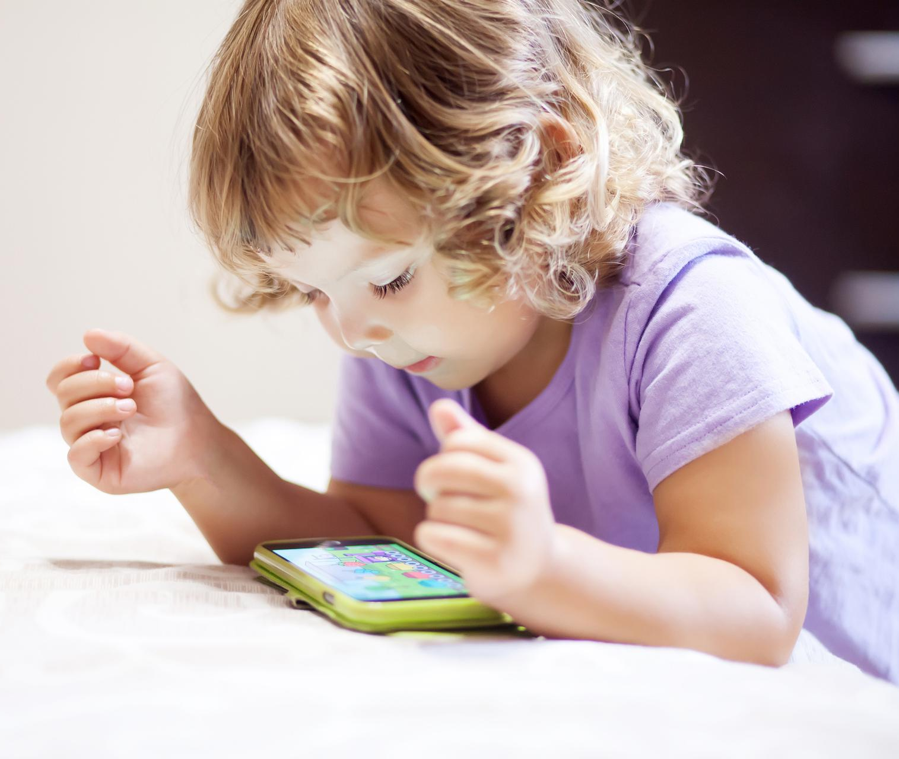
Pierwszy smartfon może być przydatnym narzędziem do komunikacji, nauki i rozwijania umiejętności technologicznych, ale może także wiązać się z ryzykiem, jeśli nie zostanie wprowadzony
w odpowiedni sposób.
Zasady, edukacja o zagrożeniach, wybór wartościowych treści
i równowaga między technologią
a innymi aktywnościami to fundamenty zdrowego podejścia do korzystania ze smartfona
przez dzieci.

Slide 22


Slide 23
DZIĘKUJĘ ZA UWAGĘ!

